Slide 1

Balanced scorecard slide 1
Regresiona i korelaciona analiza
POGLAVLJE XI

Slide 2

Šta ćemo znati nakon ovog poglavlja?
Shvatiti razliku između funkcionalne i stohastičke veze
Objasniti ulogu regresionog modela
Standardna greška regresije (uloga i značaj)
Koristiti koeficijent korelacije

Slide 3
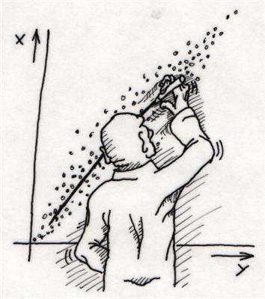
REGRESIONA I KORELACIONA ANALIZA
PROSTA
VIŠESTRUKA
Prilikom istraživanja međusobnih veza dvije promjenljive
Prilikom istraživanja međusobnih veza više promjenljivih

Slide 4


Prosta linearna regresija
Jednačina koja pokazuje odnos između dvije varijable data je na sljedeći način:
Y = β₀ + β₁X
gdje Y predstavlja zavisnu varijablu,
X predstavlja nezavisnu varijablu
β₀ odsječak na Y-osi
β₁ nagib

Slide 5




Ocjene za koeficijente β₀ i β₁ se određuju pomoću metode najmanjih kvadrata
Linija regresije u uzorku:
Gdje se ocjene dobiju pomoću formula:

Slide 6

Zadatak br. 1
Prodajni agent želi ispitati odnos između prodajne cijene kuće i
veličine (mjerene u kvadratnim metarima). Slučajno je izabrano 10 kuća.
Cijena u 1000 KM (Y) | Površina (X)
245 | 1400
312 | 1600
279 | 1700
308 | 1875
199 | 1100
219 | 1550
405 | 2350
324 | 2450
319 | 1425
255 | 1700

Slide 7

Nakon definisanja varijabli, poželjno je prikazati odnos tih veličina dijagramu rasipanja
Cijena u 1000 KM
Površina

Slide 8

Zadatak br. 2
Dati su podaci o ostvarenom prometu i troškovima reklame jednog trgovinskog preduzeća:
Ostvareni promet (000 KM.) | Troškovi reklame (000 KM.)
60 | 5
120 | 10
140 | 16
180 | 21
200 | 25
250 | 30
300 | 38
1250 | 145
1

Slide 9
1. Izračunati prosječan zakonomjeran kvantitativni odnos troškova reklame i ostvarenog prometa pomoću jednačine regresije. Testirati značajnost nepoznatih parametara;
2. Ocjeniti uz 95% pouzdanosti prosječni obim ostvarenog prometa za troškove reklame od 35.000 KM;
3. Odrediti jednačinu inverznog regresionog modela;
4. Odrediti stepen i smjer međusobne povezanosti varijacija troškova reklame i ostvarenog prometa kao i mjeru u kojoj su varijacije u obimu ostvarenog određene varijacijama u troškovima reklame posmatranog trgovinskog preduzeća. Testirati dobijene parametre uz 95% pouzdanosti.

Slide 10

n – veličina uzorka, broj parova podataka
Ostvareni promet (000 KM.)- y | Troškovi reklame (000 KM.) - x
60 | 5 | 300 | 25
120 | 10 | 1200 | 100
140 | 16 | 2240 | 256
180 | 21 | 3780 | 441
200 | 25 | 5000 | 625
250 | 30 | 7500 | 900
300 | 38 | 11400 | 1444
1250 | 145 | 31420 | 3791

Slide 11
Testiranje značajnosti dobijenih parametara b₀ i b₁ uz 95% pouzdanosti predstavlja testiranje značajnosti postojanja ustanovljene linearne regresione veze:

Slide 12

- standardna greška ocjene odsječka b₀
- standardna greška ocjene odsječka b₁
Odbacujemo H₀

Slide 13
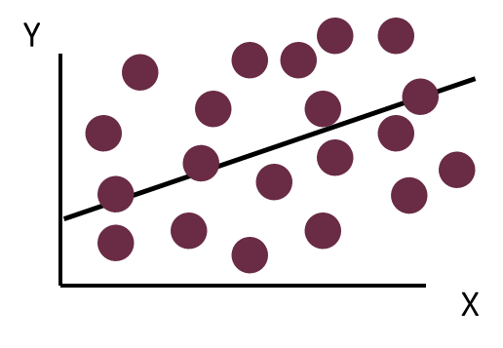
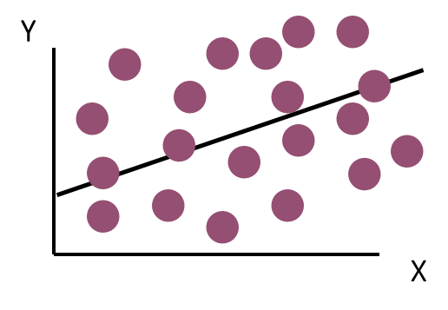
Standardna greška regresije kao apsolutna mjera varijacija empirijskih podataka od regresione linije uzorka predstavlja ocjenu varijanse greške (korijen te ocjene) i dobije se kao odnos sume kvadrata odstupanja i broja stepeni slobode:
.

Slide 14

Ocjena prosječne vrijednosti obima ostvarenog prometa za troškove rekalame od 35.000 KM (odnosi se na ocjenu u osnovnom skupu):

Slide 15

Inverzni model je...
+
+

Slide 16

Koeficijent korelacije predstavlja stepen i smjer međusobne povezanosti posmatranih pojava ostvarenog prometa i troškova reklame (Pearson-ov koeficijent proste linearne korelacije):

Slide 17
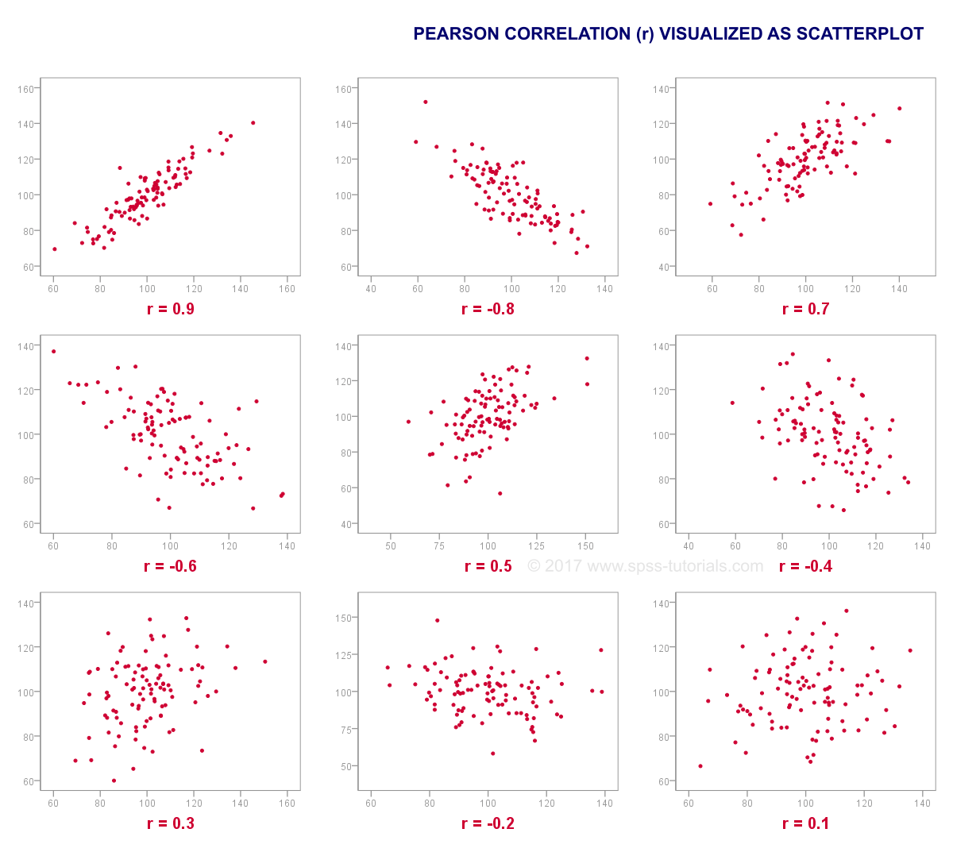

Slide 18


Zaključak: 98,75% varijabiliteta obima ostvarenog prometa je objašnjeno troškovima reklame dok je ostatak varijabiliteta nastao pod uticajem nekontrolisanih faktora.
Koeficijent determinacije pokazuje udio varijabiliteta koji je objašnjen modelom...
0 < r² < 1

Slide 19
Testiranje koeficijent korelacije – r
predstavlja testiranje značajnosti ocjene koeficijenta proste linearne korelacije između posmatrane 2 promjenjive:
Odbacujemo H₀ i zaključujemo uz 5% rizika da u osnovnom skupu postoji značajna linearna regresiona veza, odnosno dobijeni koeficijent korelacije koji pokazuje direktnu međuzavisnost je statistički značajan.

Slide 20
Balanced scorecard slide 10
HVALA NA PAŽNJI!

